Slide 1
Racismo Estrutural e Mercado de Trabalho no Brasil
Evidências da PNAD Contínua 2016–2025 via HLM, ML/SHAP, Oaxaca-Blinder, Logit Multinível e Regressão Quantílica
Ricardo Calheiros
MBA em Data Science e Analytics | USP/ESALQ | Defesa: 2026
15,9M
7,7M
5
10
observações brutas
obs. PEA c/ renda
metodologias
anos de série
Orientador: Edilson José Rodrigues

Slide 2
1. O Problema
Por que um mestrado quantitativo sobre o gap racial brasileiro?
O gap salarial racial persiste mesmo após décadas de políticas inclusivas
Inovações deste TCC
▸ Trabalhadores negros ganham em média 40–55% menos que brancos — bruta, sem controles
▸ O gap persiste mesmo após controlar escolaridade, sexo e experiência: é estrutural
▸ Mecanismos: segregação residencial, exclusão das redes profissionais, glass ceiling ocupacional
▸ Estudos tradicionais usam apenas OLS — não separam ACESSO de REMUNERAÇÃO
✦ 15,9M obs. — série histórica completa
✦ Variáveis CBO, vínculo e horas (VD4009/V4010/VD4031) extraídas dos ZIPs brutos do IBGE
✦ Discriminação de ACESSO (logit)
✦ Discriminação de REMUNERAÇÃO (HLM + QR)
✦ Convergência de 5 métodos independentes
Ricardo Calheiros | MBA USP/ESALQ | Racismo Estrutural e Mercado de Trabalho
2/29

Slide 3
2. Base de Dados
PNAD Contínua 2016–2025 + enriquecimento com variáveis ocupacionais
Observações brutas
PEA com renda positiva
UPAs (bairros)
Cobertura temporal
15,9M
7,7M
40.120
10 anos
PNAD 2016–2025
após filtros
Nível 2 do HLM
2016 T1 → 2025
Enriquecimento dos microdados:
V4010 → ocp_grupo_cbo
VD4009 → emprego_formal
VD4031 → horas_c
Grupo ocupacional CBO-Domiciliar (10 grupos ISCO-08)
Vínculo empregatício detalhado (carteira, servidor, conta-própria...)
Total de horas efetivamente trabalhadas (centralizada)
Estratégia: leitura seletiva dos ZIPs originais (≈8,4 GB) — sem re-download. Join por chave composta (Ano+Trimestre+UPA+V1008+V2003) → taxa NA = 0% na amostra de trabalho.
Ricardo Calheiros | MBA USP/ESALQ | Racismo Estrutural e Mercado de Trabalho
3/29

Slide 4
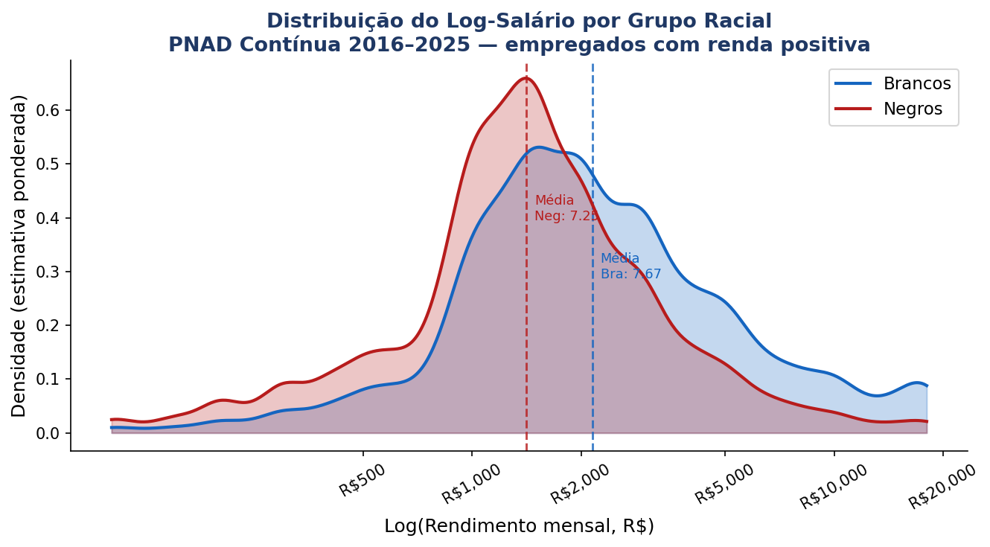
3. Análise Descritiva — A Desigualdade nos Dados
Gap mediano bruto de 27,5% | 7,7 milhões de empregados com renda positiva | PNAD Contínua 2016–2025
O que os números dizem
Gap mediano bruto
Gap na média
27,5%
37,5%
brancos R$2.000 vs negros R$1.450
brancos R$3.256 vs negros R$2.040
Gap log-renda
Formal (brancos/neg.)
42,0%
53%/48%
equivalente em renda esperada
5 p.p. a menos de emprego formal
Interpretação da curva de densidade:
▸ Curva vermelha (negros) deslocada à esquerda ao longo de toda a distribuição
▸ Linhas tracejadas = médias de log-renda de cada grupo
▸ O deslocamento é estrutural — não se concentra em nenhuma faixa específica
O gap persiste em TODOS os níveis educacionais — inclusive pós-graduação (19,1%). Educação é condição necessária, mas não suficiente para eliminar a desigualdade racial.
Ricardo Calheiros | MBA USP/ESALQ | Racismo Estrutural e Mercado de Trabalho
4/29

Slide 5
4. Arquitetura Metodológica
5 metodologias complementares — convergência de evidências
HLM
ML/SHAP
Oaxaca-Blinder
Logit Multinível
Reg. Quantílica
Modelos Hierárquicos Lineares (3 níveis)
XGBoost + Random Forest + SHAP Values
Decomposição do gap em dotações vs retornos
Regressão logística com estrutura multinível
Gap por quantil da distribuição
Gap médio e mediação contextual
Importância e direção das variáveis
ONDE opera a discriminação
Gap de ACESSO a oportunidades
Glass Ceiling formal
↓ Convergência dos 5 métodos = robustez diagnóstica ↓
Discriminação de ACESSO (logit) + Discriminação de REMUNERAÇÃO (HLM + QR) + Exclusão de REDES (SNA)
Ricardo Calheiros | MBA USP/ESALQ | Racismo Estrutural e Mercado de Trabalho
5/29

Slide 6
5. HLM — Decomposição do Gap em Camadas
Do gap bruto de 19,3% ao resíduo de discriminação pura de 6,2%
Gap BRUTO (M1)
19.3%
Sem controles contextuais nem ocupacionais
Mediação UPA (M2)
9.6%
Local de moradia explica 52% do gap bruto
Gap LÍQUIDO (M3)
9.7%
Após contexto UPA + UF FE (discriminação residual)
Mediação Ocp. (M4)
3.5%
CBO + formalidade + horas explicam mais 18,1%
Gap PURO (M4)
6.2%
Discriminação residual pós-ocupação
Achado central: 70,0% do gap é explicado por mediação contextual (UPA) e ocupacional — mas 6,2% persiste como discriminação de remuneração pura.
Ricardo Calheiros | MBA USP/ESALQ | Racismo Estrutural e Mercado de Trabalho
6/29

Slide 7
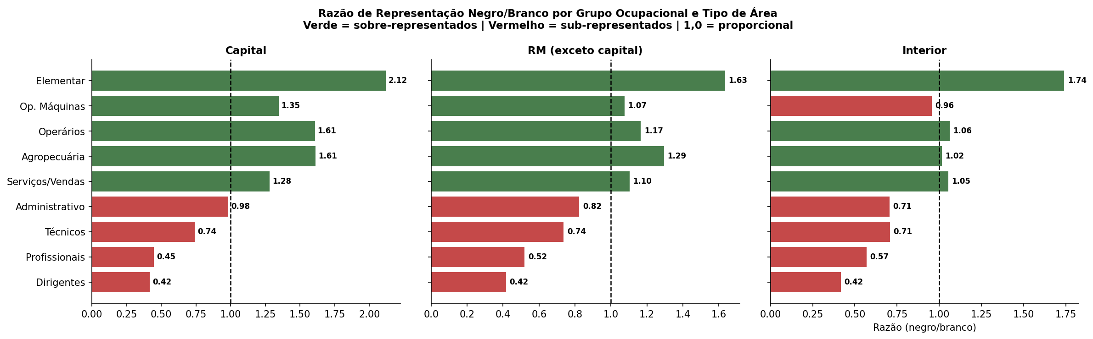
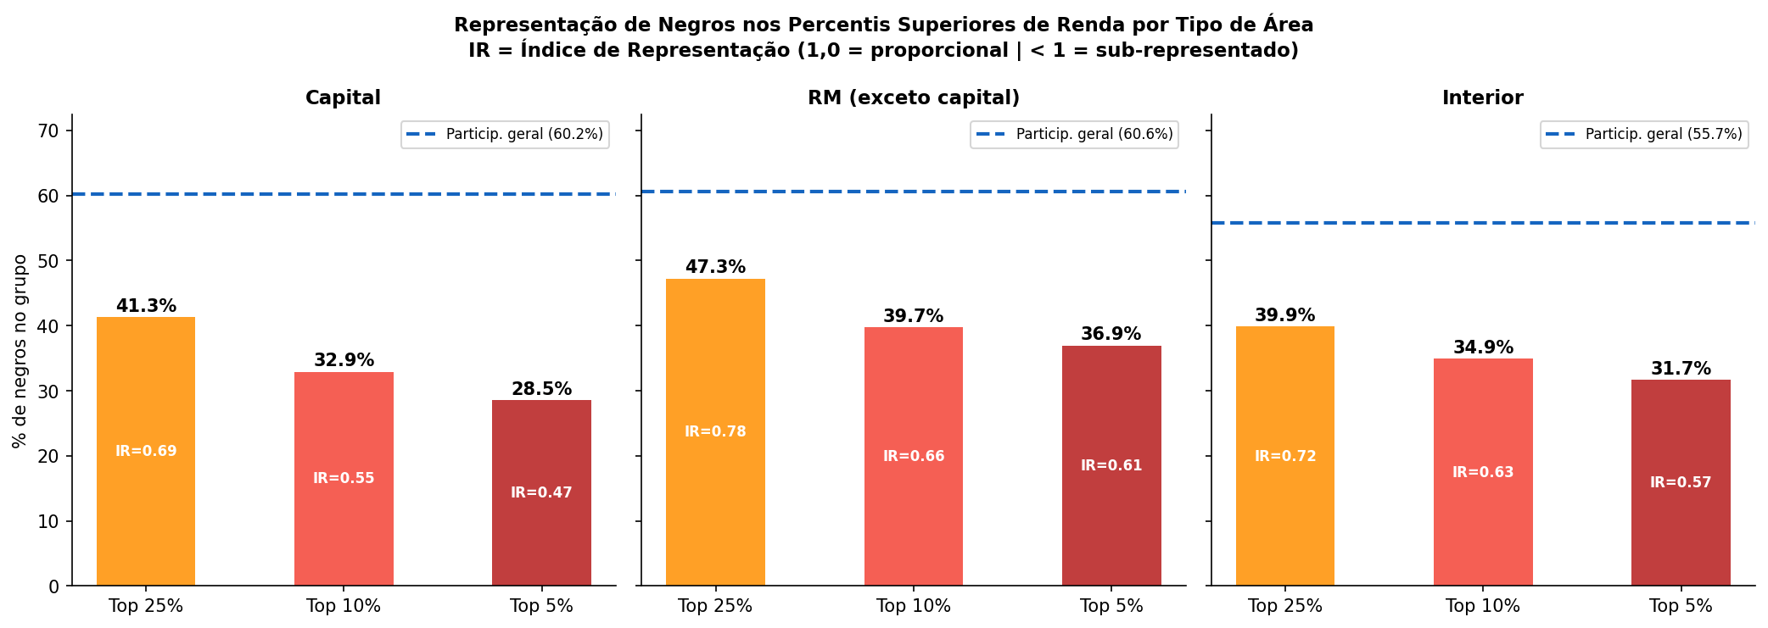
6. Composição Ocupacional — Onde Estão Negros e Brancos?
Sub-representação sistemática nos grupos de alto prestígio
Dirigentes: apenas 42 negros por 100 brancos na mesma função | Top 5% das capitais: IR = 0,47 (negros são 47% do esperado) | Elementares: 2,12× mais negros que brancos
Ricardo Calheiros | MBA USP/ESALQ | Racismo Estrutural e Mercado de Trabalho
7/29

Slide 8
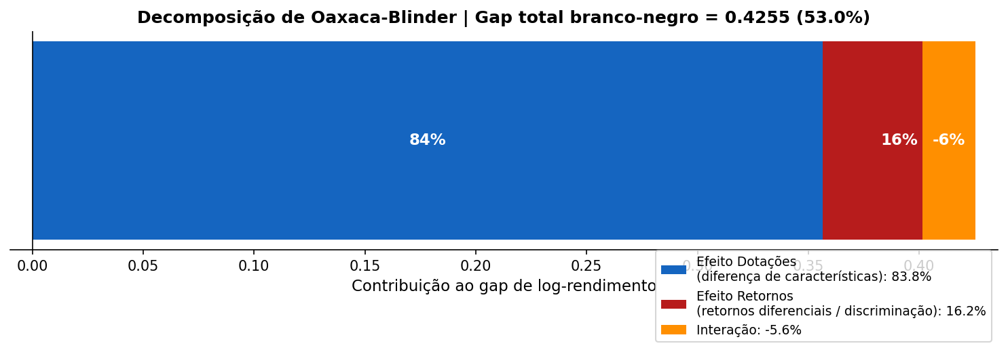
7. Oaxaca-Blinder — Onde Opera a Discriminação?
Gap total 53,0% | 84% explicado por diferenças nas características dos trabalhadores
Interpretação
▸ 84% = Efeito DOTAÇÕES Negros têm menor acesso a ocupações de prestígio, emprego formal, mais horas em subemprego
▸ 16% = Efeito RETORNOS O mercado remunera as mesmas características a taxas diferentes por raça
▸ Conclusão: discriminação opera primariamente no ACESSO, não no salário dentro da função
Implicação de política:
Combater APENAS desigualdade salarial é insuficiente. É preciso atacar as barreiras de ACESSO a ocupações qualificadas.
Ricardo Calheiros | MBA USP/ESALQ | Racismo Estrutural e Mercado de Trabalho
8/29

Slide 9
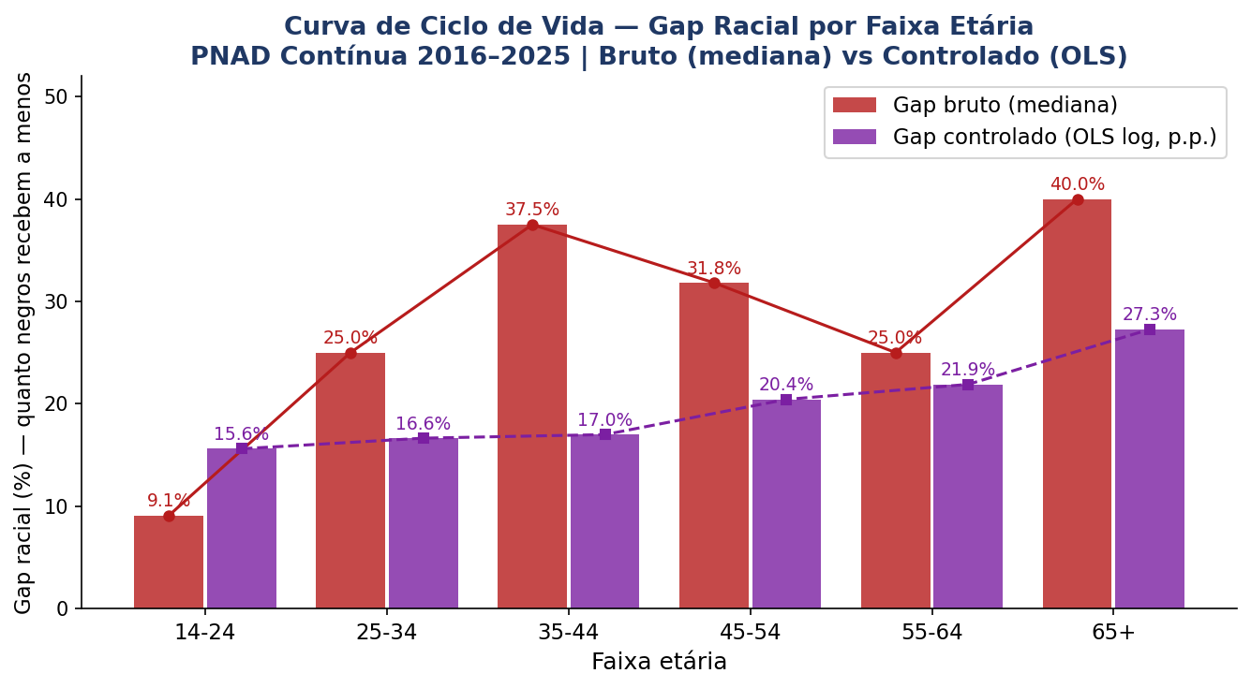
8. Gap por Subgrupo e Ciclo de Vida
Regressão Mincer com controles progressivos + curva de ciclo de vida racial
Regressões Mincer progressivas
M1 — Só raça
−23,1%
M2 — + Sexo, educ., experiência
−22,3%
M3 — + Efeitos fixos de UF
−7,9%
M4 — + Horas, formal, setor
−7,0%
M5 — + Ocupação CBO
−6,2%
Ciclo de vida: gap de 9,1% (14–24 anos) cresce para 37,5% (35–44 anos) — a barreira racial se aprofunda ao longo da carreira. | Interação negro×experiência (β=−0,0019, p<0,001): o retorno à senioridade é menor para negros — glass ceiling de progressão longitudinal confirmado.
Ricardo Calheiros | MBA USP/ESALQ | Racismo Estrutural e Mercado de Trabalho
9/29

Slide 10
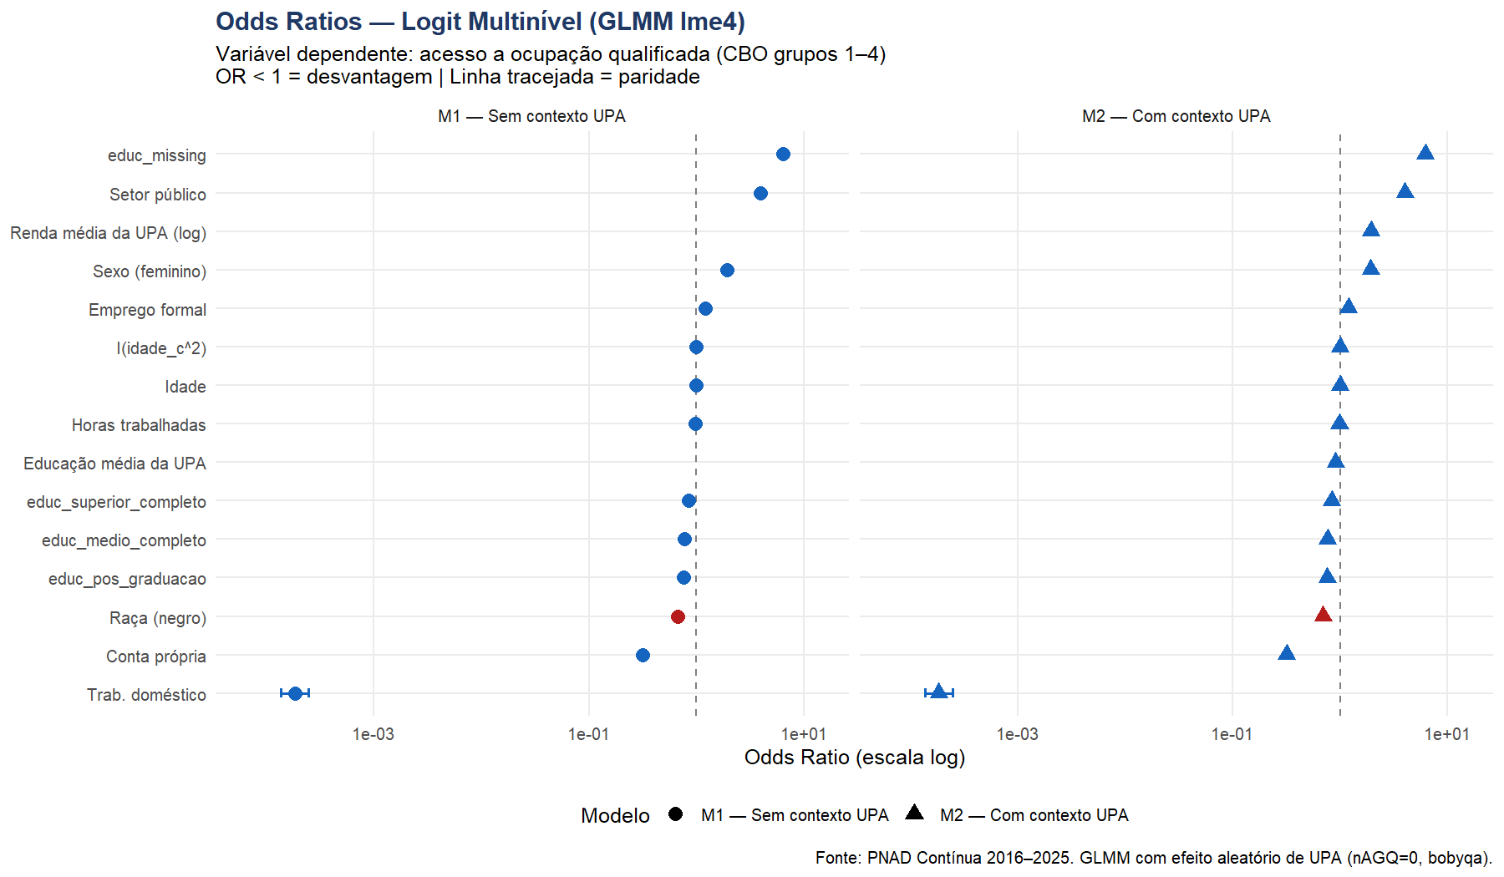
9. Logit Multinível — Gap de Oportunidades Racial
GLMM lme4 com efeito aleatório de UPA — discriminação de ACESSO confirmada (n=7,7M, 40,9k UPAs)
Resultados-chave (GLMM)
OR = 0,676
Ocupação qualificada (M1 — só ind. + UPA RE)
OR = 0,693
Ocupação qualificada (M2 — +contexto UPA)
AME = −5,04 p.p.
Gap pós-controles individuais (M1 — sem contexto UPA)
AME = −4,73 p.p.
Gap residual c/ contexto UPA (M2 — discriminação líquida)
Mesmo com educação, sexo, idade e local de moradia IDÊNTICOS, negros têm 30,7% menor odds de estar em ocupação qualificada (OR=0,693 GLMM M2).
Ricardo Calheiros | MBA USP/ESALQ | Racismo Estrutural e Mercado de Trabalho
10/29

Slide 11
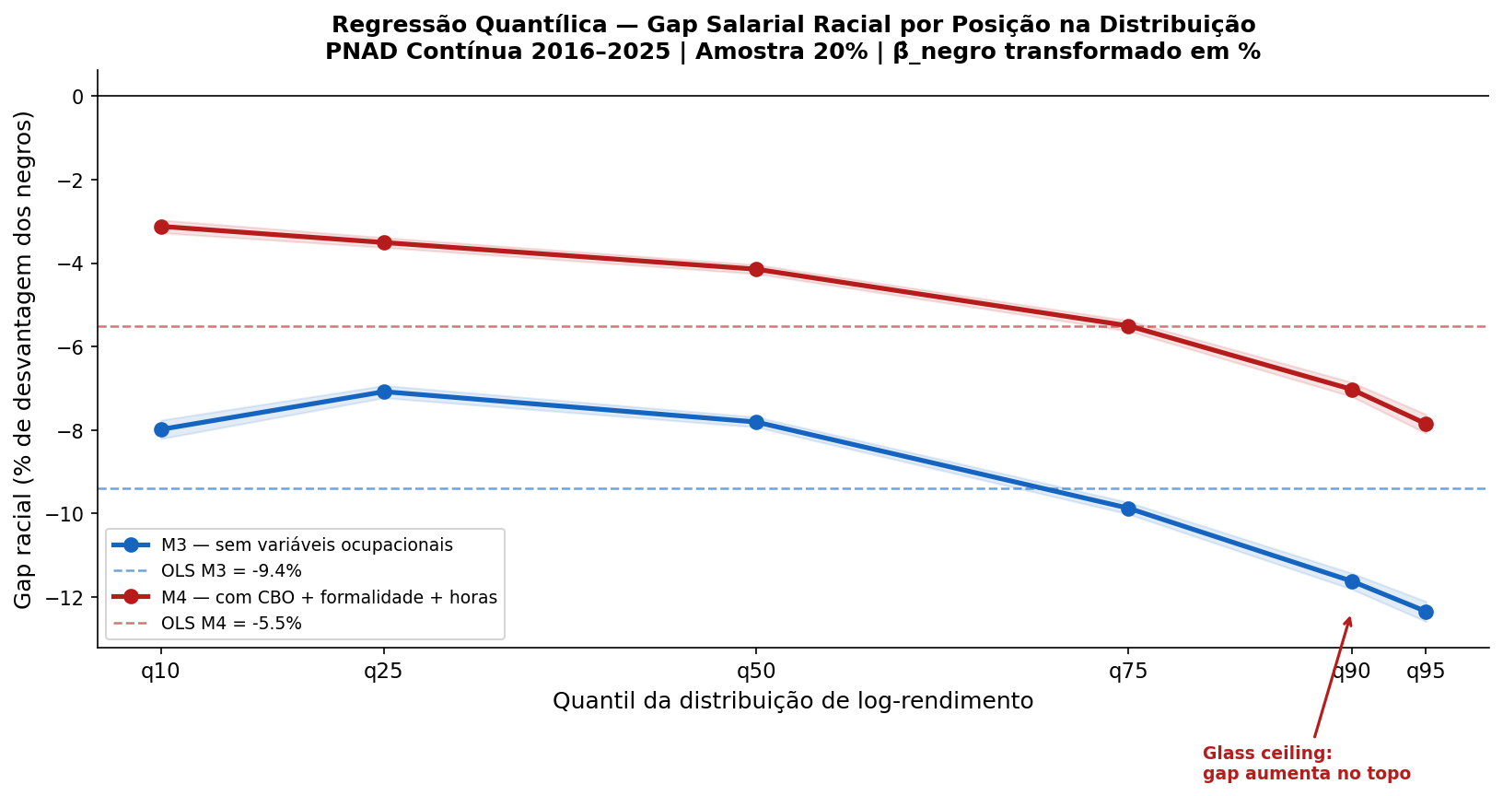
10. Regressão Quantílica — Formalização do Glass Ceiling
O gap racial aumenta no topo da distribuição de renda — confirmação formal
O que o gráfico mostra
▸ Eixo Y: gap racial em % (quanto negros ganham a menos)
▸ Cada ponto: estimativa para aquele percentil da distribuição
▸ Inclinação descendente = gap CRESCE no topo = Glass Ceiling
▸ M3 vs M4: a diferença é a mediação ocupacional — maior no topo
▸ No q95, mais da metade do gap é explicada pela exclusão de ocupações de alta remuneração
Glass Ceiling Racial: confirmado
O gap não é uniforme — cresce sistematicamente quanto maior a remuneração. Isso significa que a barreira racial é mais intensa exatamente onde os prêmios de progressão são maiores.
Ricardo Calheiros | MBA USP/ESALQ | Racismo Estrutural e Mercado de Trabalho
11/29

Slide 12
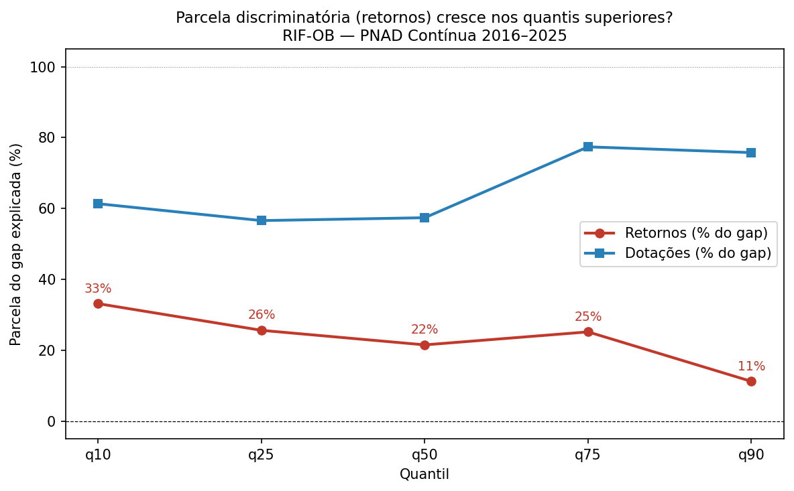
11. RIF-OB — Sticky Floor Discriminatório vs. Glass Ceiling por Dotações
Firpo, Fortin & Lemieux (2018) | N=7.694.198 | Decomposição incondicional por quantil
O que a RIF-OB revela além da QR?
Quantil
Dotações
Retornos
q10 (base)
61,3%
33,1%
q50 (mediana)
57,4%
21,5%
q90 (topo)
75,8%
11,2%
▸ Retornos DECLINAM: q10=33,1% → q90=11,2% (Δ = −21,9 pp)
▸ Dotações CRESCEM: q10=61,3% → q90=75,8% (Δ = +14,4 pp)
▸ Glass ceiling salarial causado por desvantagens PRÉ-MERCADO (educação, redes, segregação residencial)
▸ Não por discriminação crescente no topo da hierarquia salarial
Sticky Floor: discriminação de mercado é 3× mais intensa na base (q10=33,1%) do que no topo (q90=11,2%). Enforcement antidiscriminação ataca o q10; reformar dotações (acesso, redes) erode o glass ceiling no topo.
Ricardo Calheiros | MBA USP/ESALQ | Racismo Estrutural e Mercado de Trabalho
12/29

Slide 13
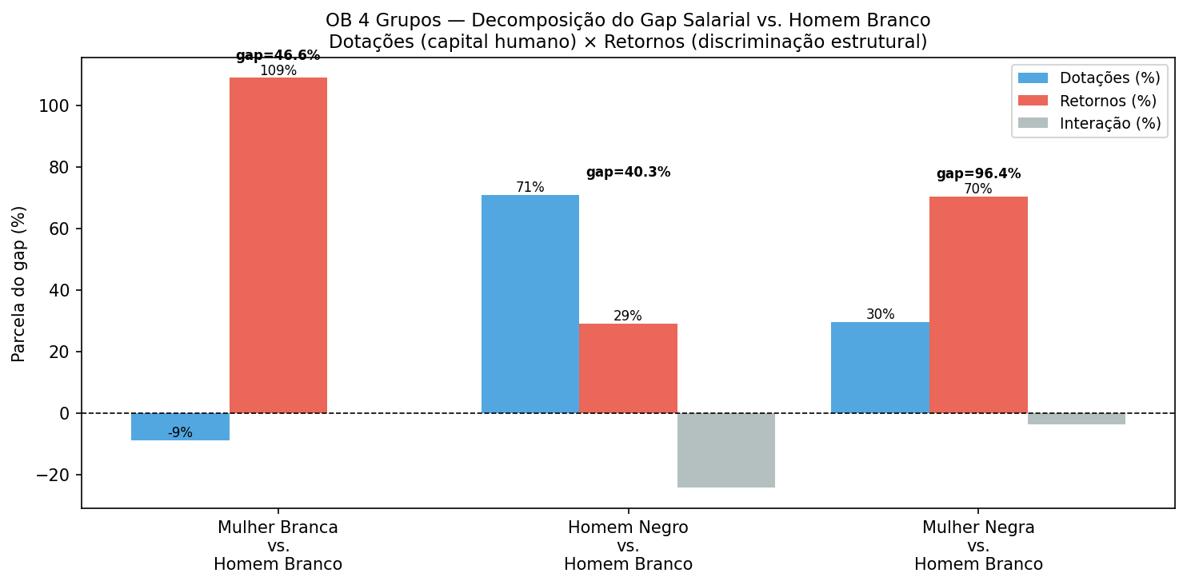
12. Interseccionalidade — OB em 4 Grupos (Crenshaw, 1989)
OB twofold vs. Homem Branco | N=2.357.851 | penalidade interseccional extra = +9,5 pp
Resultados OB 4 Grupos
Mulher Branca — gap 46,6%
Retornos dominam: 109% Discriminação de gênero pura (dotações ligeiramente negativas: −8,9%)
Homem Negro — gap 40,3%
Dotações dominam: 71% Gap majoritariamente estrutural (capital humano acumulado inferior)
Mulher Negra — gap 96,4%
Penalidade interseccional extra: +9,5 pp acima da soma Mulher Branca + Homem Negro (Crenshaw, 1989 — confirmado empiricamente)
HLM interseccional: β_neg×fem = +0,069 (p<0,001) → penalidade combinada (−40,5%) < soma isolada (−44,5%): as duas desvantagens competem pelo mesmo mecanismo de exclusão — efeito de compressão.
Ricardo Calheiros | MBA USP/ESALQ | Racismo Estrutural e Mercado de Trabalho
13/29

Slide 14
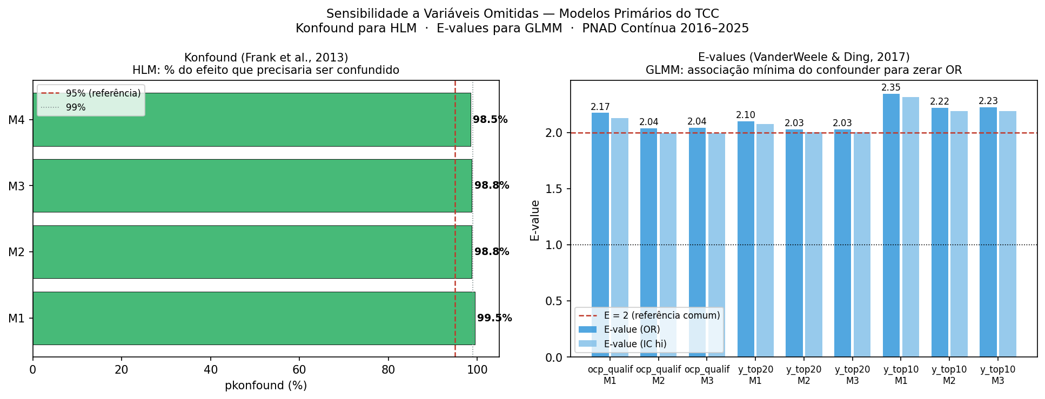
13. Sensibilidade — Konfound, E-values e Oster Bounds
3 métodos complementares — nenhum consegue anular o gap racial observado
Resultados de robustez
Konfound HLM (Frank et al., 2013)
pkonfound: 99,5% (M1) | 98,8% (M2/M3) | 98,5% (M4)
99,5% dos casos precisariam ser removidos para anular M1
OLS subestima robustez — Δ = 5,4–9,7 pp
OLS: 91,5% / 93,5% / 88,7% → HLM: +7,9 / +5,4 / +9,7 pp
SEs OLS são 6–16× maiores: não captura clustering → robustez subestimada
E-values GLMM lme4 (VanderWeele & Ding, 2017)
E ≥ 2,319× (M1) | E ≥ 2,243× (M2) para anular OR = 0,676 / 0,693
Confounder precisaria ter associação ≥ 2,3× com raça E com ocupação — implausível
Oster Bounds OLS auxiliar (Oster, 2019)
δ* ∈ {−0,48; −0,43; −0,39} — todos negativos
Omitidas precisariam agir na direção OPOSTA aos observáveis — impossível
Ricardo Calheiros | MBA USP/ESALQ | Racismo Estrutural e Mercado de Trabalho
14/29

Slide 15
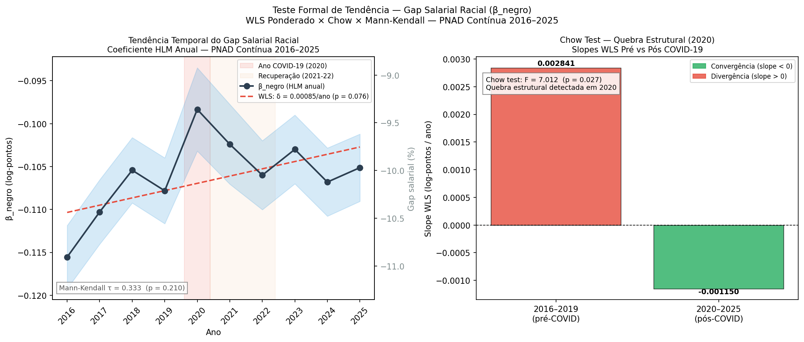
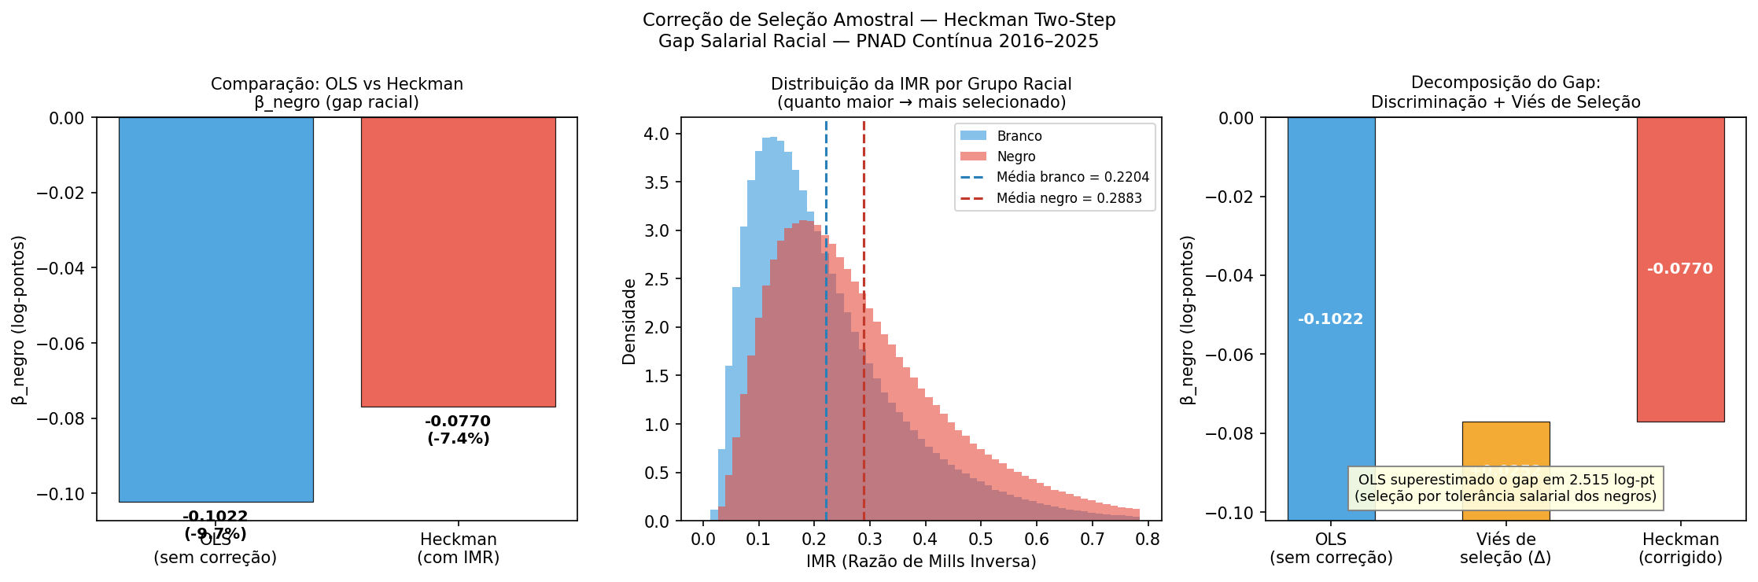
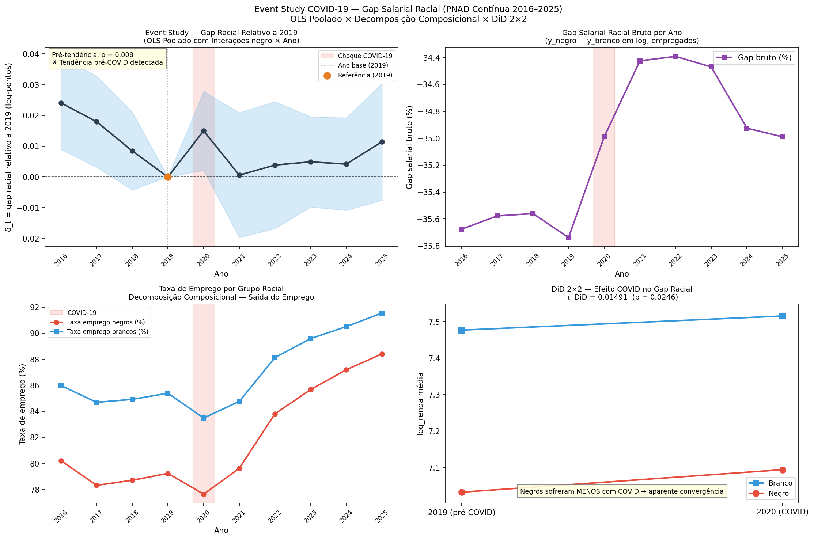
14. Análises Temporais e Seleção — Chow, Heckman e Event Study COVID
Quebra estrutural 2020 | Seleção corrigida (Heckman) | COVID: convergência aparente de curto prazo
Chow test — Quebra 2020
Heckman — Correção de Seleção
Event Study COVID (DiD)
F(2,6) = 7,012 p = 0,027 Quebra estrutural detectada em 2020 Tendência geral: δ = 0,0008 log-pt/ano (estável, p=0,077) Gap racial não convergiu espontaneamente em 10 anos
OLS: gap = −9,71% Heckman (com IMR): gap = −7,41% Δ = +2,3 pp | λ = −1,985 (p < 0,001) OLS superestima gap: negros empregados aceitam salários inferiores (seleção por tolerância)
τ = +0,015 (SE = 0,007, p = 0,025) Negros sofreram MENOS com COVID no curto prazo — convergência aparente DiD corrigido: 0,015 vs. ingênuo: 0,023
Ricardo Calheiros | MBA USP/ESALQ | Racismo Estrutural e Mercado de Trabalho
15/29

Slide 16
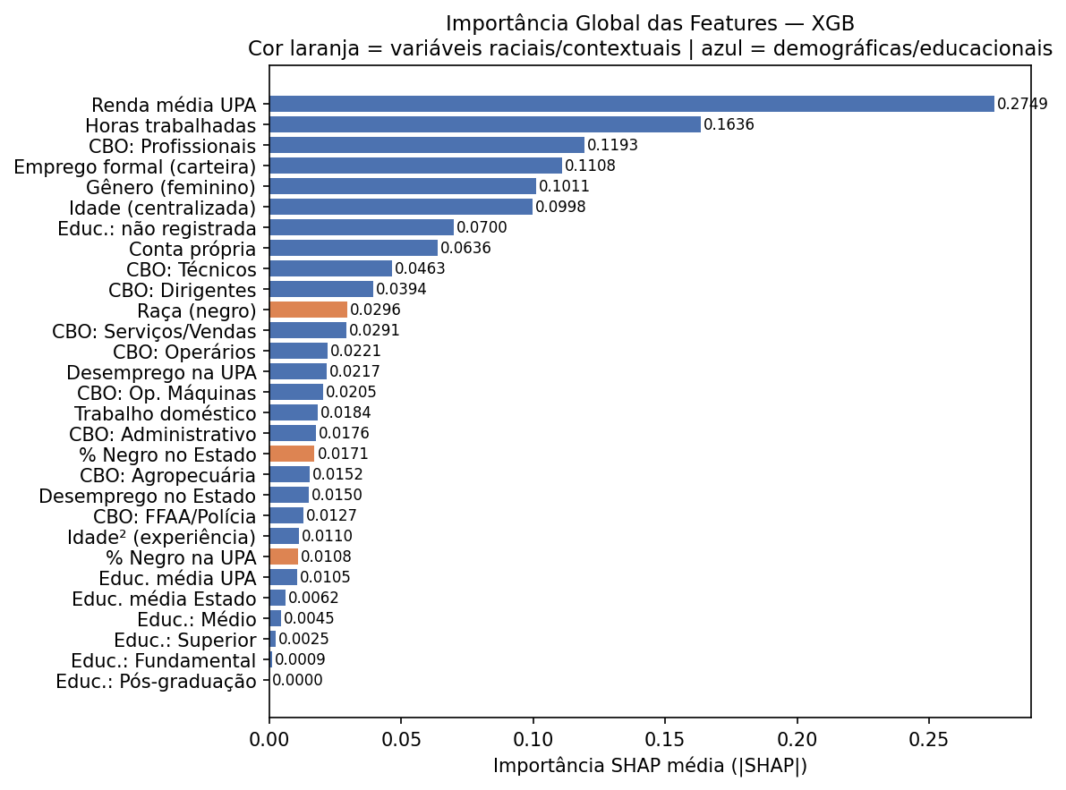
15. ML/SHAP — O Que Mais Determina a Renda?
XGBoost R²=0,6162 | Horas + CBO + Formalidade emergem como top preditores
Destaques com as novas variáveis
#1
Renda média da UPA
|SHAP|=0,272
Wilson (1987): onde mora supera o quanto estudou
#2
Horas trabalhadas
|SHAP|=0,166
Novo — VD4031 extraído do ZIP bruto
#3
CBO: Profissionais
|SHAP|=0,119
Novo — V4010 primeiro dígito
#4
Emprego formal
|SHAP|=0,109
Novo — VD4009 carteira/público
#11
Raça (negro)
|SHAP|=0,029
−2,5% residual pós-ocupação
Ricardo Calheiros | MBA USP/ESALQ | Racismo Estrutural e Mercado de Trabalho
16/29

Slide 17
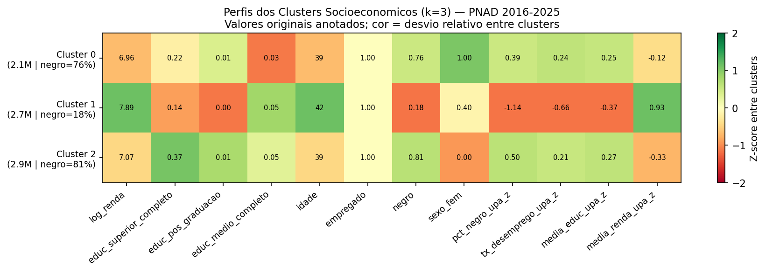
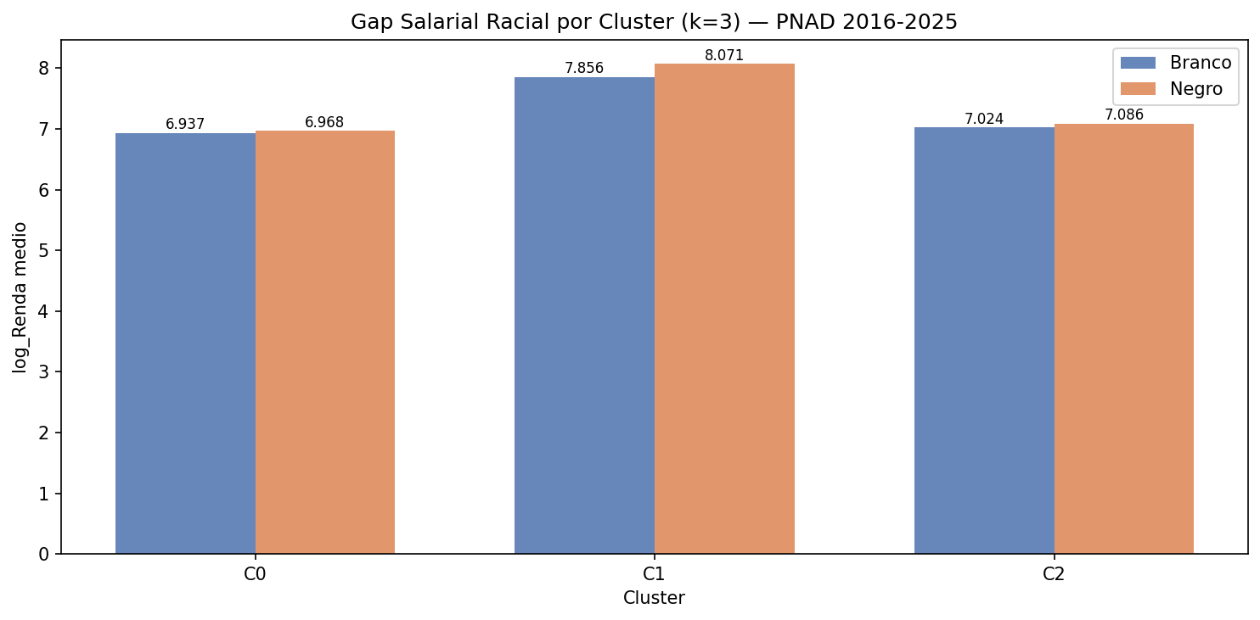
16. Clustering Socioeconômico — K-Means (k=3) | N=7.694.198
MiniBatchKMeans | 12 dimensões | k=3 adotado por interpretabilidade (k=2 trivialmente binário)
Cluster
N
% total
% Negro
% Mulher
log_Renda
Perfil
C0
2.110.270
27,4%
76,2%
100%
6,961
Mulheres negras — vulnerabilidade dupla
C1
2.705.788
35,2%
18,0%
40,1%
7,895
Brancos alta renda — menor escolaridade
C2
2.878.140
37,4%
81,3%
0%
7,074
Homens negros — 36,5% superior, renda 58% < C1
Paradoxo de Simpson: dentro de cada cluster negros ganham mais que brancos — pois brancos nos clusters negros são os piores-off de seu grupo. H5 confirmado: C2 tem 36,5% de superior vs 13,7% em C1, mas renda 58% inferior.
Ricardo Calheiros | MBA USP/ESALQ | Racismo Estrutural e Mercado de Trabalho
17/29

Slide 18
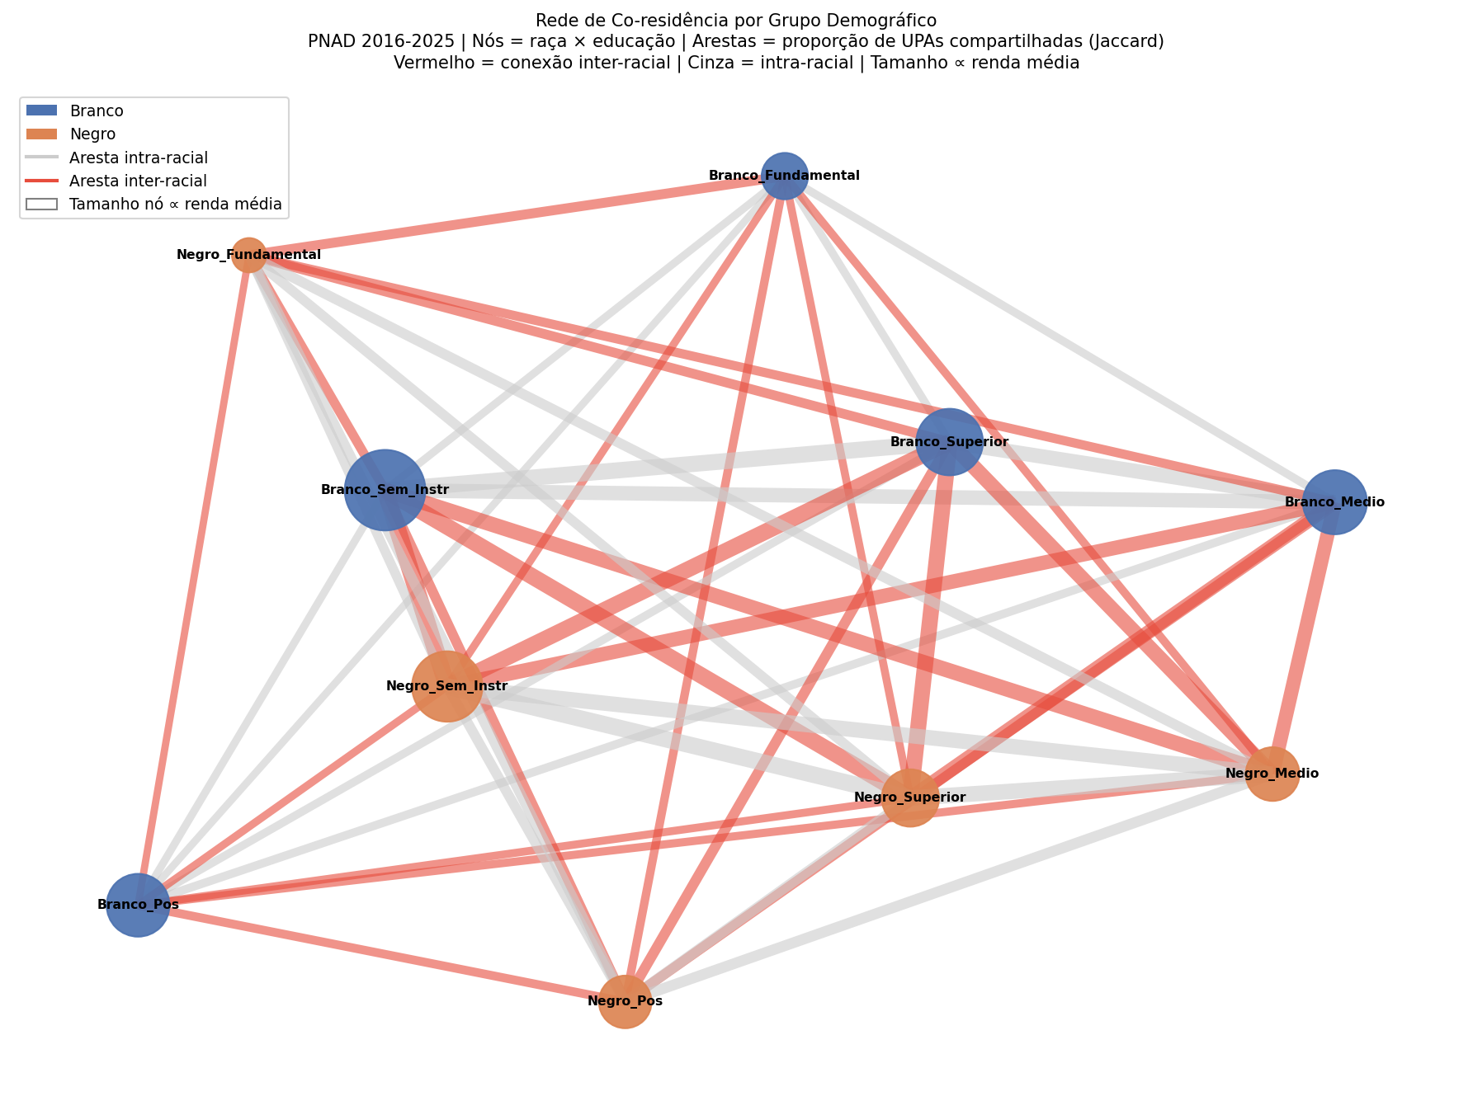
17. Análise de Redes Sociais — Capital Social e Mobilidade
Betweenness centrality nula para negros em todos os níveis educacionais
O que é betweenness centrality?
▸ Mede quem 'conecta' grupos distintos na rede
▸ Alta betweenness = broker = acesso antecipado a vagas, mentoria, promoções (Burt, 2004)
▸ BRANCOS: betweenness elevada em todos os níveis educacionais
▸ NEGROS: betweenness = 0 mesmo com pós-graduação
▸ Implicação: credenciais educacionais de negros valem menos porque falta acesso às redes de conversão
"Negros enfrentam um duplo obstáculo ao retorno educacional: o gap direto mensurado pelo HLM e a exclusão das redes que convertem diplomas em empregos."
Ricardo Calheiros | MBA USP/ESALQ | Racismo Estrutural e Mercado de Trabalho
18/29

Slide 19
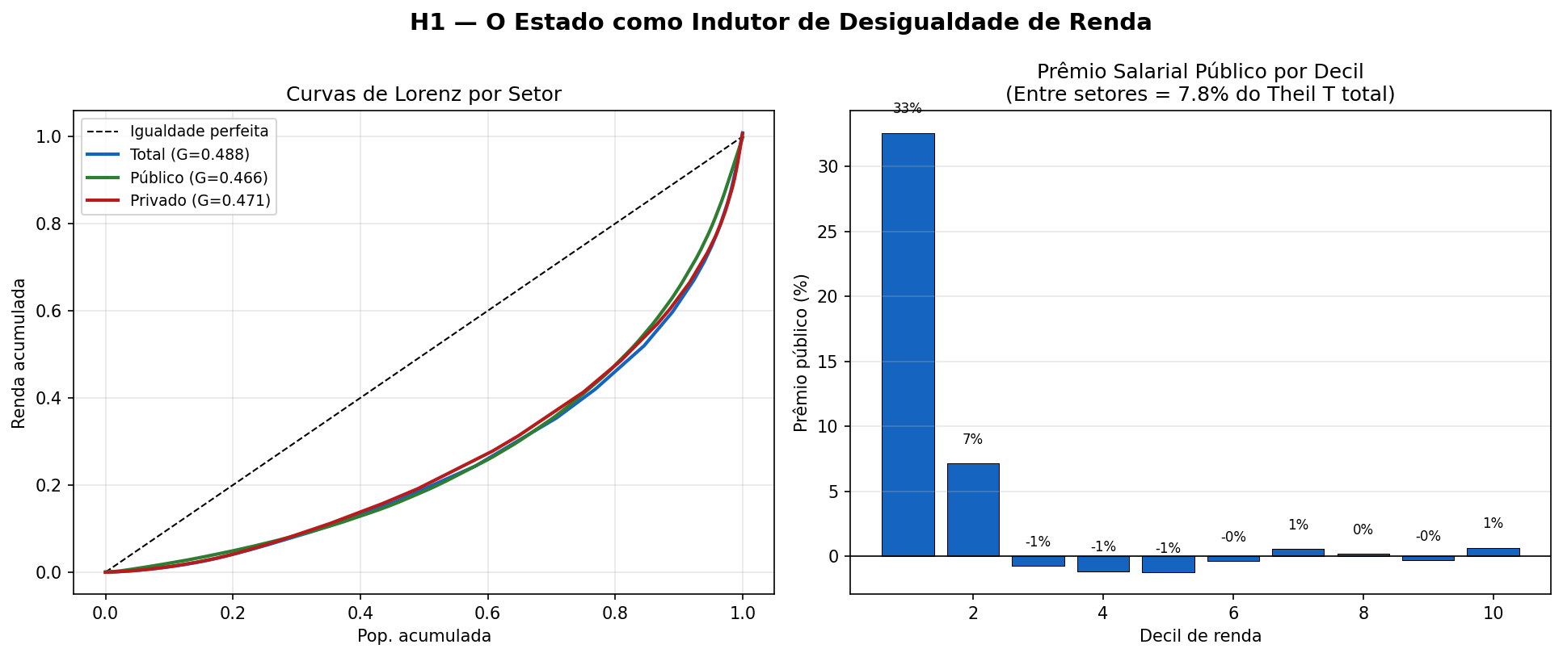
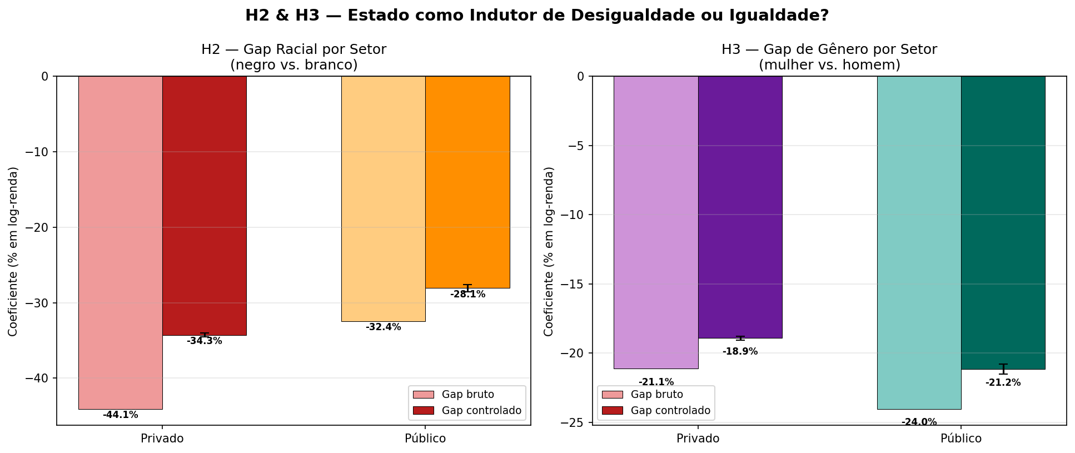
18. Estado e Desigualdade — H1 / H2 / H3
Setor público reduz desigualdade geral mas gap racial persiste — e gap de gênero é MAIOR no público
Gini setor público
Gap racial público
Gap gênero público
Prêmio salarial pub.
0,466
−28,1%
−21,2%
+99,6%
vs privado 0,472 | total 0,488
controlado | privado −34,3%
PIOR que privado −18,9% (paradoxo)
Theil entre setores: 7,8% do total
H1: Estado reduz levemente o Gini (0,466 vs 0,472) mas prêmio de +99,6% concentra renda entre servidores. H2: Racismo persiste no público (−28,1%) — atenuado vs privado (−34,3%). H3 (paradoxo): concurso iguala entrada, mas promoção/DAS favorece homens → gap de gênero maior no público.
Contexto IBGE (2025): o Gini domiciliar per capita do país subiu a 0,491 (conceito distinto do Gini do trabalho aqui, ~0,48); a POF mostra qualidade de vida em alta, mas o gap racial persiste (0,183 vs 0,122).
Ricardo Calheiros | MBA USP/ESALQ | Racismo Estrutural e Mercado de Trabalho
19/29

Slide 20
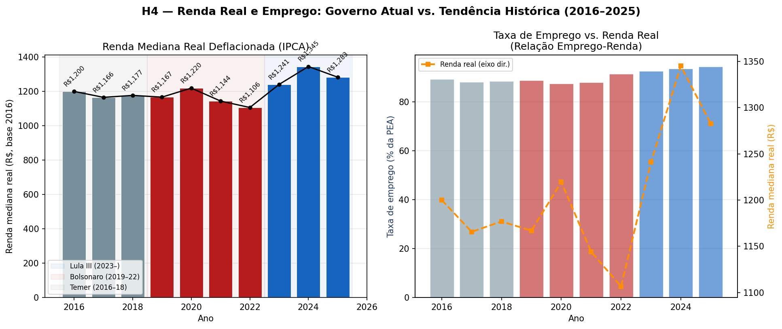
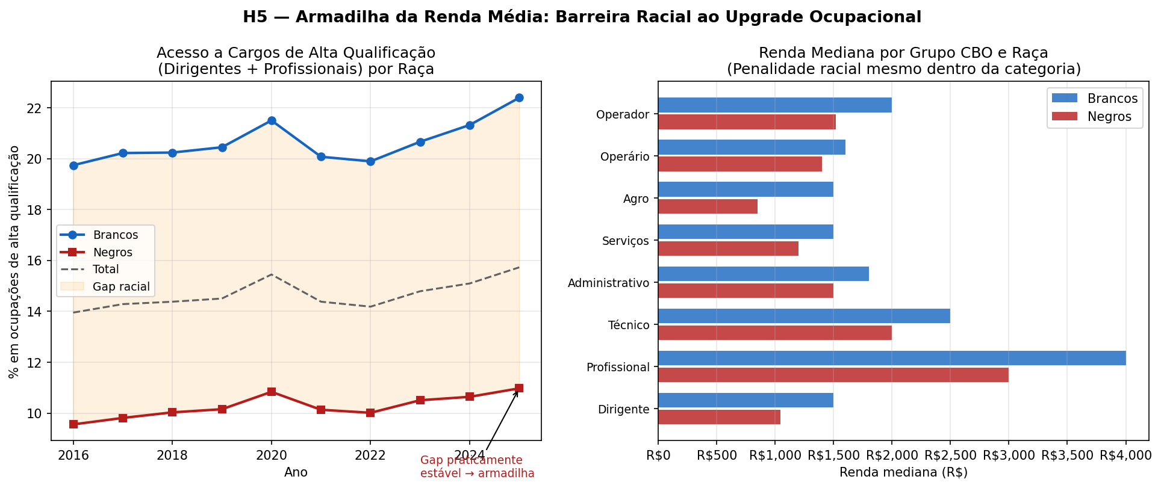
19. Renda Real, Armadilha e Inclusão — H4 / H5
Pleno emprego sem prosperidade + gap de qualificação quase inalterado em 10 anos
Renda real 2025
Emprego 2025
Alta qualif. negros
Ganho de inclusão
R$1.283
94,4%
11,0%
+127,3%
vs pico R$1.345 em 2024
máxima histórica da série (2016–2025)
brancos: 22,4% — gap estável +11pp
renda negra se CBO = branco
H4: Contradição do mercado atual — emprego em máxima histórica (94,4%) mas renda real recua em 2025 (−4,6% vs 2024). H5: Armadilha da renda média — gap de qualificação (11,0% vs 22,4%) praticamente inalterado após 10 anos. Inclusão produtiva plena = simulação CBO: +127,3% renda negra; proxy agregado +74,3 p.p. (127,3% × participação ~58% — conservador, ver nota metodológica).
Ricardo Calheiros | MBA USP/ESALQ | Racismo Estrutural e Mercado de Trabalho
20/29

Slide 21
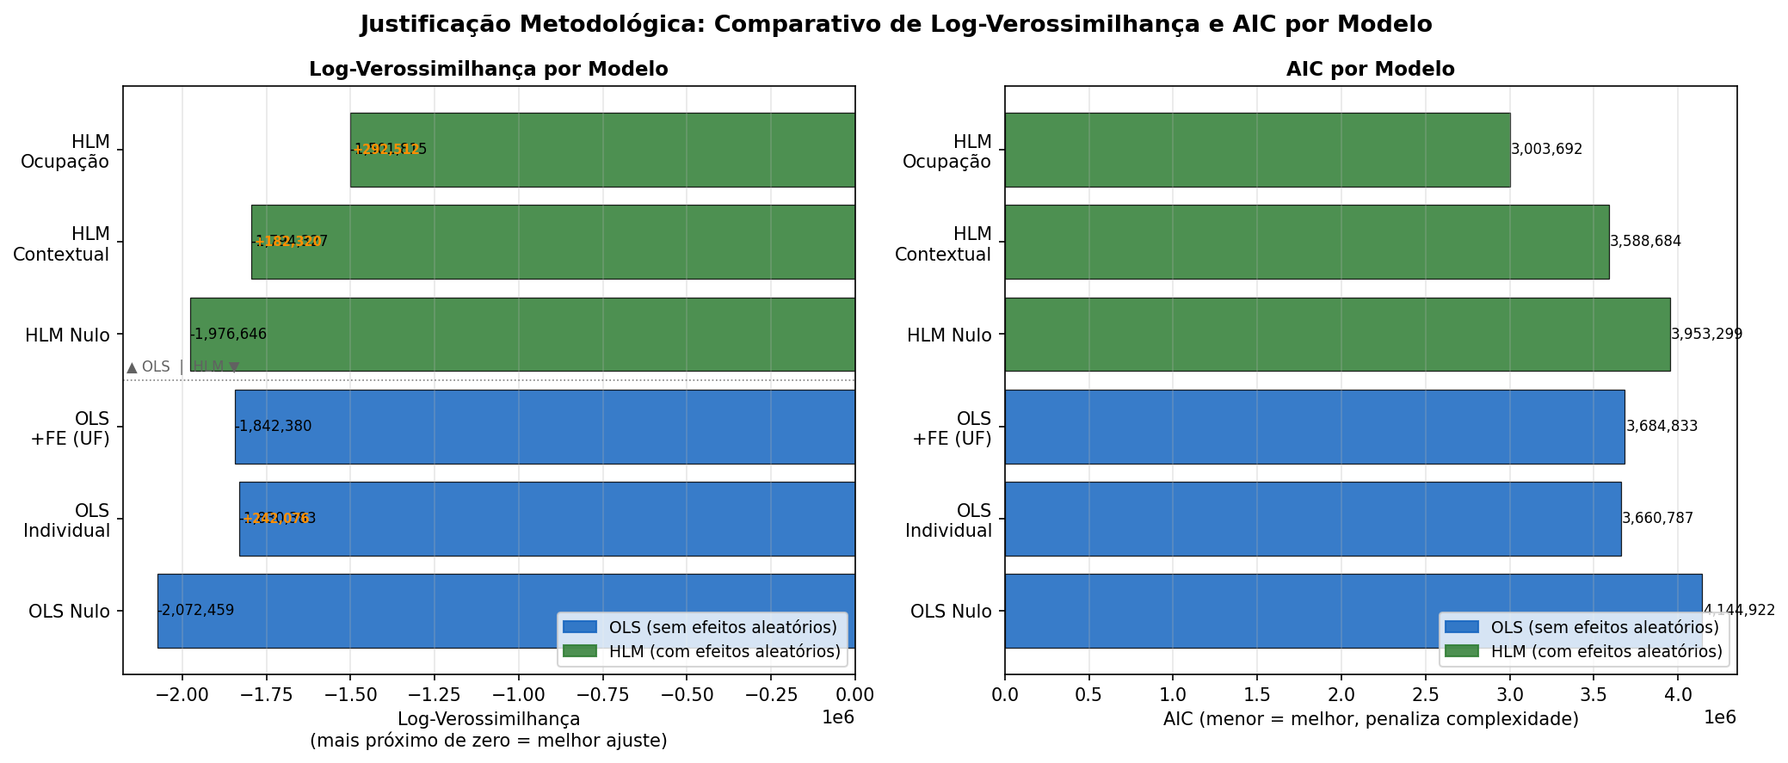
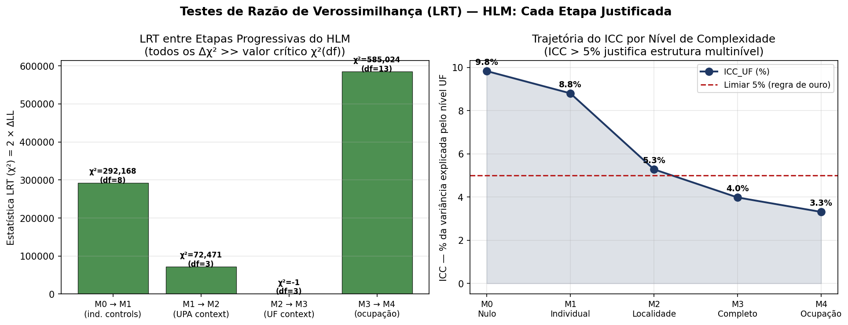
20. Por Que Esses Modelos? — Justificação Estatística
LRT χ²=191.625 confirma hierarquia | ICC=9,80% > limiar 5% | HLM supera OLS+FE em AIC
LRT HLM vs OLS (nulo)
ICC por UPA
AIC HLM Contextual
191.625
9,80%
3.588.684
χ² Δk=1 — hierarquia confirmada
> 5% — Raudenbush & Bryk (2002)
OLS+FE(UF): 3.684.833 (+96k pior)
▸ OLS ignora correlação intra-UPA → erros padrão subestimados → inferência inválida (θ OLS ≠ θ BLUP)
▸ OLS+FE(UF) piora AIC vs OLS Individual: dummies de UF são grosseiras demais para capturar variação intra-estado
▸ HLM 3 níveis (indivíduo > UPA > UF) é o único estimador com estrutura compatível com os dados e inferência válida
Ricardo Calheiros | MBA USP/ESALQ | Racismo Estrutural e Mercado de Trabalho
21/29

Slide 22
21. Síntese — Triângulo de Evidências
5 métodos independentes apontam para o mesmo diagnóstico
DISCRIMINAÇÃO DE ACESSO
DISCRIMINAÇÃO DE REMUNERAÇÃO
• GLMM: OR=0,693 para ocp. qualificada
• HLM M4: gap residual 6,2%
• AME=−4,73 p.p. residual (M2)
• Quantile Reg.: cresce no topo (glass ceiling)
• Persiste após todos os controles observáveis
• SHAP: −2,5% efeito racial residual
EXCLUSÃO DAS REDES
• SNA: betweenness=0 para negros
• Diplomas valem menos sem acesso às redes
• K-Means: C2 homens negros — 36,5% superior mas 58% < renda C1
Oaxaca-Blinder une os três vértices: 84% do gap é de ACESSO (dotações) | 16% de REMUNERAÇÃO (retornos) | SNA explica por que o acesso é estruturalmente negado | GLMM: OR=0,693
Ricardo Calheiros | MBA USP/ESALQ | Racismo Estrutural e Mercado de Trabalho
22/29

Slide 23
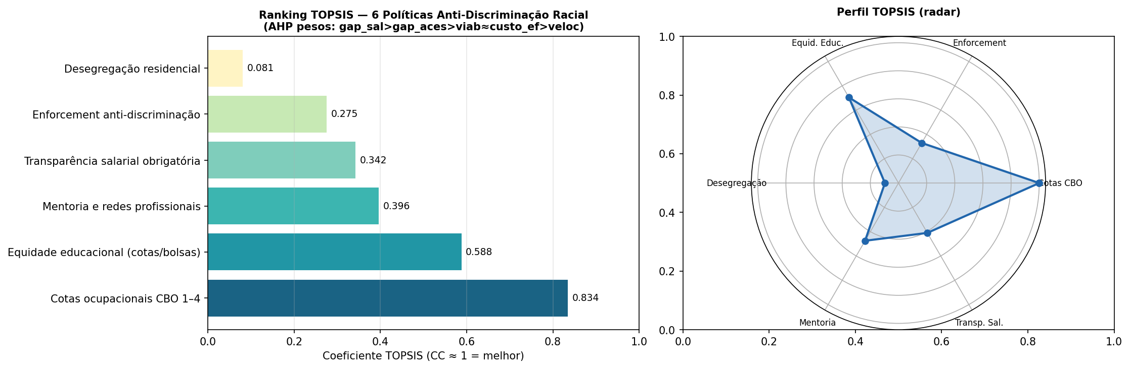
22. Pesquisa Operacional — Priorização Multicritério Anti-Discriminação
TOPSIS + AHP (CR=0,004) + Programação Linear + Fronteira de Pareto | 6 políticas avaliadas
Ranking TOPSIS (6 intervenções)
#1
Cotas ocupacionais CBO 1–4
CC = 0,834
#2
Equidade educacional
CC = 0,588
#3
Mentoria e redes profissionais
CC = 0,396
#4
Transparência salarial obrigatória
CC = 0,342
#5
Enforcement anti-discriminação
CC = 0,275
#6
Desegregação residencial
CC = 0,081
84% do gap é de ACESSO → P1 (Cotas CBO) lidera com CC=0,834 — 2,1× superior ao 2º colocado. Pareto (λ=0,5): alocação ótima = P1+P5 (cotas + mentoria). PL-1 (orçamento B=5): redução projetada de 25,1% do gap bruto.
Ricardo Calheiros | MBA USP/ESALQ | Racismo Estrutural e Mercado de Trabalho
23/29

Slide 24
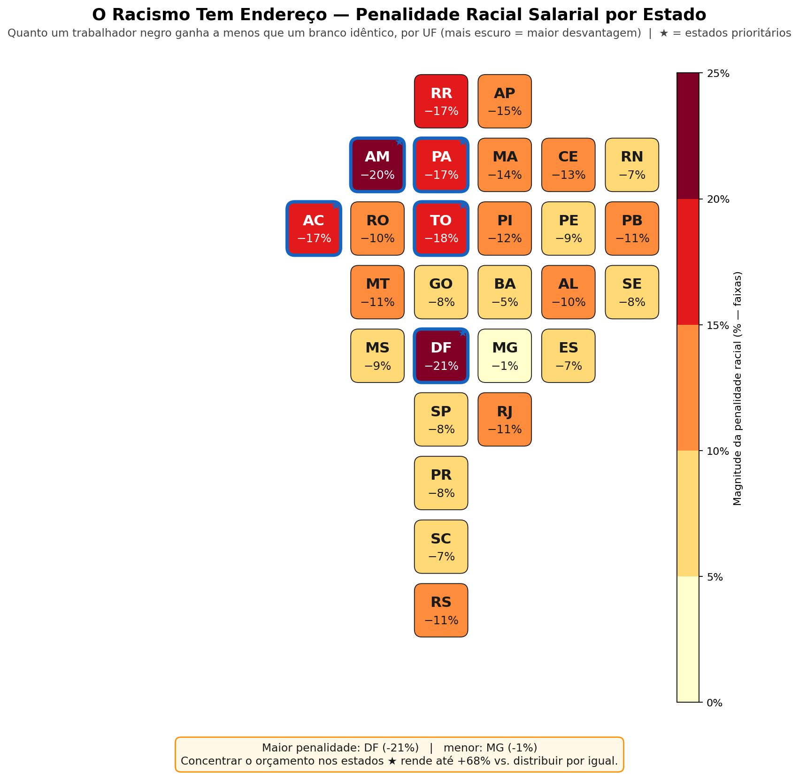
23. Pesquisa Operacional Regionalizada — Focalização Territorial
BLUP do random slope por UF → alocação ótima do orçamento | ganho da focalização sobre a alocação uniforme
Focalização territorial (base BLUP)
Ganho da focalização: B=9 → +68,2% | B=3 → +125,5%
vs. alocação uniforme entre as 27 UFs
UFs prioritárias: DF, AM, TO, PA, AC
maior penalidade × maior população negra afetada
Amplitude: DF −20,8% → MG −1,5%
penalidade racial por UF (BLUP do MixedLM)
Base oficial: BLUP ≠ OLS+EB (Spearman ρ=0,45)
modelo misto completo, não a aproximação rápida
O random slope (LRT p<0,001) prova que a penalidade racial é geograficamente heterogênea → política federativa diferenciada supera a uniforme em até +125,5% com orçamento escasso.
Ricardo Calheiros | MBA USP/ESALQ | Racismo Estrutural e Mercado de Trabalho
24/29

Slide 25
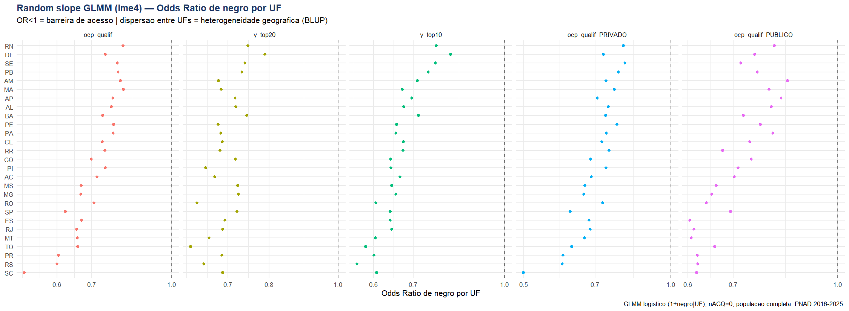
24. Random Slope no GLMM — A Barreira de Acesso Também é Geográfica
lme4::glmer, população completa | random slope de negro por UF em 3 desfechos + público × privado
LRT rejeita τ²=0 em TODOS os desfechos (p<0,001): o acesso varia entre estados, como o salário. Contraste: gap salarial maior nos estados ricos (ρ=−0,37) vs acesso mais fácil neles (ρ=0,65). Setor público NÃO dissolve a barreira (OR púb=0,705 ≈ priv=0,698).
Ricardo Calheiros | MBA USP/ESALQ | Racismo Estrutural e Mercado de Trabalho
25/29

Slide 26
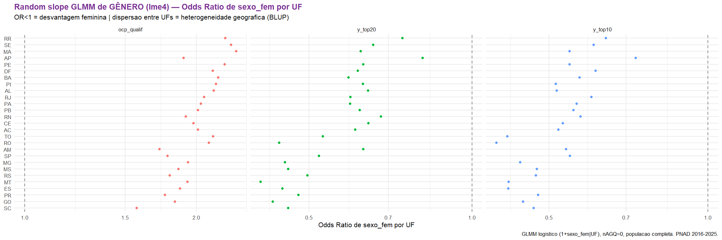
25. Random Slope GLMM de Gênero — Teto de Remuneração, não de Categoria
lme4, população completa | inclinação aleatória de sexo_fem por UF nos 3 desfechos
Mulheres: MAIS acesso a ocupações qualificadas (OR=1,99>1, profissões feminizadas) mas MUITO MENOS ao topo de renda (OR top10=0,518). Teto de vidro de gênero = REMUNERAÇÃO, não categoria — e varia mais entre estados que o racial (~10x no topo).
Ricardo Calheiros | MBA USP/ESALQ | Racismo Estrutural e Mercado de Trabalho
26/29

Slide 27
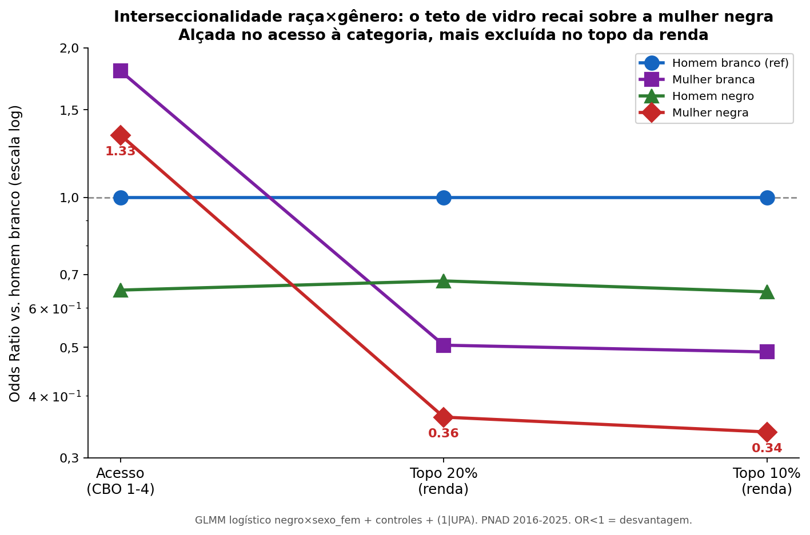
26. Interseccionalidade GLMM — O Teto de Vidro Recai sobre a Mulher Negra
grupo_rg (4 grupos, ref. homem branco) × 3 desfechos | alçada no acesso, a mais excluída no topo
A inversão acesso → topo
Acesso (CBO 1-4)
Mulher negra OR=1,33 (acima do homem branco) Mais penalizado: homem negro (OR=0,65) Gênero positivo: profissões feminizadas
Topo da renda (top 10%)
Mulher negra é a MAIS excluída: OR=0,34 Abaixo da mulher branca (0,49) e do homem negro (0,65)
Interação sub-aditiva
OR=1,14 no acesso: penalidade racial um pouco menor entre mulheres — mas a negra acumula raça + teto de gênero no topo
O teto de vidro não é racial nem sexualmente neutro: a mulher negra pode ENTRAR em ocupações qualificadas, mas é barrada de CHEGAR AO TOPO da remuneração.
Ricardo Calheiros | MBA USP/ESALQ | Racismo Estrutural e Mercado de Trabalho
27/29

Slide 28
27. Implicações de Política
Três eixos simultâneos — ações isoladas são insuficientes para romper a armadilha estrutural
Eixo 1 — Acesso
Eixo 2 — Remuneração
Eixo 3 — Inclusão Produtiva
▸ Cotas de acesso CBO Dirigente/Profissional: meta IR ≥ 0,80 até 2030
▸ Transparência salarial por raça/gênero obrigatória (empresas > 100 funcionários)
▸ Mentoria estruturada para elevar betweenness de negros nas redes profissionais (SNA: =0)
▸ PRONATEC c/ recorte racial e subsídio de transporte para trabalhadores de UPAs pobres
▸ Auditoria de igual pagamento por trabalho igual com penalidades progressivas (gap HLM M4)
▸ 30% dos cargos DAS e liderança corporativa para negros até 2030 (inclusão nas redes)
▸ Bolsas de residência profissional em empresas de alta remuneração para egressos negros
▸ Piso salarial indexado nas categorias com maior gap racial residual (6,2% HLM M4)
▸ Equalizar CBO = +127,3% renda negra (proxy agregado: ~74 p.p.; ver nota metodológica)
⚠ Ao ritmo atual de convergência (~0,02 log-pontos/ano), eliminar o gap levaria mais de 100 anos.
Ricardo Calheiros | MBA USP/ESALQ | Racismo Estrutural e Mercado de Trabalho
28/29

Slide 29
28. Limitações e Agenda Futura
Honestidade acadêmica: o que este trabalho não faz e por quê
Limitações
Agenda Futura
▸ PNAD não permite experimentos causais — coeficientes são associações condicionais, não efeitos causais no sentido de Rubin/Pearl
▸ UPA como proxy de bairro: unidade de amostragem ≠ bairro administrativo
▸ GLMM logístico estimado na PEA completa via lme4::glmer (nAGQ=0, bobyqa, n=7,7M, 40,9k UPAs); random slope de negro estimado tanto no HLM (salário) quanto no GLMM (acesso, 1+negro|UF) — heterogeneidade geográfica confirmada (LRT p<0,001)
▸ CBO auto-declarado pode ter viés de classificação por raça (deflation de ocupação)
▸ Análise de variáveis instrumentais (IV) para identificação causal — distância à escola técnica como instrumento
▸ RAIS linkada à PNAD para rastrear trajetórias de mobilidade intraempresa
▸ Análise de mediação formal (path analysis) raça → ocupação → renda
▸ Extensão ao setor público por UF — heterogeneidade do glass ceiling entre estados
▸ Modelo longitudinal com painéis rotativos da PNAD (2T seguidos) para efeitos fixos de indivíduo
Ricardo Calheiros | MBA USP/ESALQ | Racismo Estrutural e Mercado de Trabalho
29/29

Slide 30
29. Conclusão
19,3%
6,2%
OR=0,693
χ²=191k
Gap racial bruto (M1 HLM)
Discriminação pura (M4 HLM)
Acesso qualificado (GLMM M2, lme4)
LRT confirma hierarquia UPA
1. A desigualdade racial no mercado de trabalho brasileiro é estrutural, multicausal e resistente à convergência espontânea.
2. A discriminação opera em dois estágios independentes: barreiras de ACESSO a ocupações qualificadas (GLMM: OR=0,693, AME=−4,73 p.p.) e discriminação de REMUNERAÇÃO dentro das mesmas funções (HLM M4: 6,2%).
3. O glass ceiling racial é real e crescente no topo da distribuição — confirmado formalmente pela regressão quantílica e consistente com o IR=0,47 nas capitais.
4. Políticas que atuam apenas no gap salarial direto atacam 16% do problema. Os 84% restantes requerem ação nas portas de entrada das ocupações de alto prestígio.
Ricardo Calheiros | MBA Data Science & Analytics | USP/ESALQ | rickinrj@gmail.com

